Slide 1
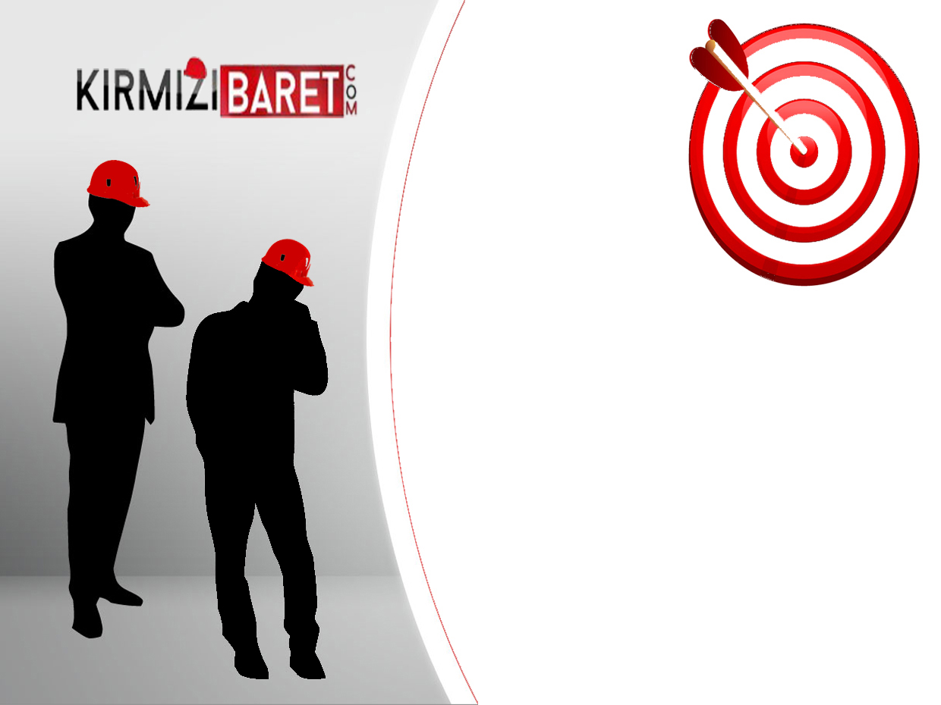
Kapalı Alanlarda Çalışmalarda
İş Sağlığı ve Güvenliği

Slide 2
KİMYASAL MADDELERLE ÇALIŞMALARDA SAĞLIK ve GÜV. ÖNLEMLERİ HK. YÖNETMELİK
Resmi Gzt.: 12.08.2013 /28733
MADEN İŞYERLERİNDE İŞ SAĞLIĞI VE GÜVENLİĞİ YÖNETMELİĞİ
Resmi Gzt.: 19.09.2013/28770
YAPI İŞLERİNDE İŞ SAĞLIĞI VE GÜVENLİĞİ YÖNETMELİĞİ
Resmi Gzt.:05.10.2013/28786
TOZLA MÜCADELE YÖNETMELİĞİ
Resmi Gzt.: 05.11.2013 /28812

Slide 3
Kapalı ortamlar
Sürekli çalışma yeri olarak tasarlanmamış;
Giriş – Çıkış yolları sınırlı
Tamamen veya kısmen kapalı
Sınırlı bir hacime sahip
İçinde rahat hareket edilemeyen
Doğal bir hava akımı olmayan
İçerisinde sınırlı miktarda hava olan mahallerdir.
Notes:
3

Slide 4
Kapalı alanlar ;
Penceresiz bodrum katları
Dehlizler – Tüneller
Boru hatları
Kuyular – Çukurlar
Depolama tankları
Silolar
Kanalizasyon hatları
Bacalar
Kazanlar
Konteynerler
Gemi inşasındaki hücre ve tank bölümleri
Notes:
4

Slide 5
KAPALI
ALANLAR

Slide 6
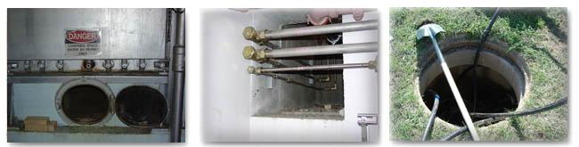
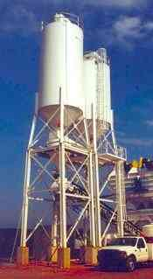
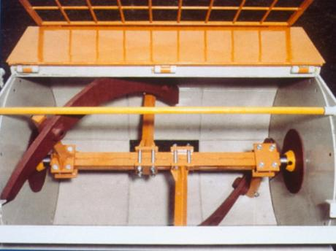
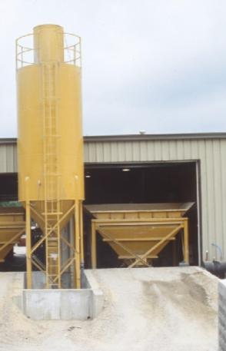

Slide 7
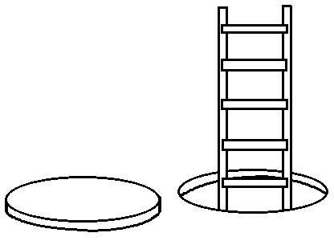
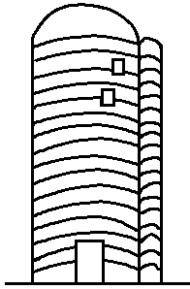
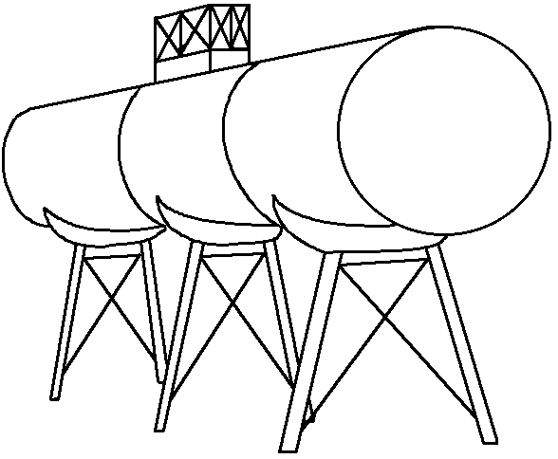


Slide 8
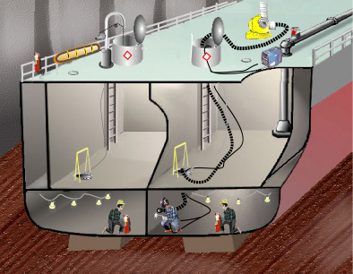
Oksijen yetersizliği
Elektriksel ve
Mekanik tehlikeler
Tehlikeli - Zararlı seviyede
  Gaz
  Toz
  Buhar
  Duman
Patlama yaratacak oranlarda oksijen
Kapalı ortamlardaki tehlikeler
Notes:
8

Slide 9
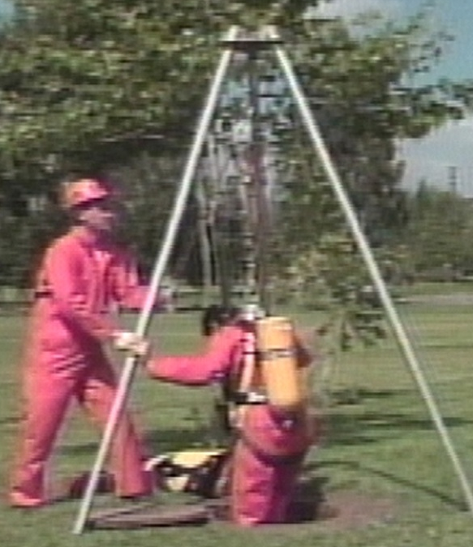


KAPALI ALAN KAZALARININ BAŞLICA SEBEPLERİ
Doğru olmayan / Yetersiz teknik ekipman kullanımı
Çok az ya da hiç eğitim alınmamış olması
İş güvenliği kural ve prosedürlerine riayet edilmemesi

Slide 10
Kirli hava
Pis hava
Zehirli hava
Patlayıcı hava
Tozlu hava
Notes:
10

Slide 11
1- Pis hava
Ortamdaki oksijen (O₂) oranı %20 den aşağıdadır.
Kısa sürede yorgunluk ortaya çıkar.
Notes:
11

Slide 12
2- Zehirli hava
İnsan hayatını tehlikeye düşüren zararlı gazlar içerir.
Bu gazlar insan sağlığını olumsuz etkiler.
    Karbonmonoksit
    Azot oksitleri
    Hidrojensülfür
    Kükürtdioksit
    Radon gazı vd.
Notes:
12

Slide 13
3- Patlayıcı hava
Yanıcı gazların tümünü veya bir kısmını bileşiminde bulundurur.
Hidrokarbonlar;
  Metan
  Etan
  Propan
  Bütan
Hidrojen
Karbonmonoksit
Hidrojensülfür
Notes:
13

Slide 14
4- Tozlu hava
İçerisinde değişik oranlarda toz vardır.
(Kömür tozu, odun tozu, mermer tozu,
un tozu, kuvars-silis tozu, kumaş tozu)
Notes:
14

Slide 15
En sık görülen Zararlı gazlar
Karbondioksit (CO₂)
Metan (CH₄)
Etan (C₂H₆)
Propan (C₃H₈)
Bütan (C₄H₁₀)
Hidrojen (H₂)
Azot (N₂)
Karbonmonoksit (CO)
Hidrojen sülfür (H₂S)
Hidrojen siyanür (HCN)
Notes:
15

Slide 16
Zararlı gazların özellikleri
Renkli veya renksiz olabilir
Kokulu veya kokusuz olabilir
Hepsinin tehlike ve zararları farklıdır
Bazıları temiz havayı (O₂) azaltır, boğucu etk. yapar.
Bazıları kana karışarak zehirler
Bazıları tavanda birikir
Bazıları tabanda birikir
Bazıları havayla karışarak patlamaya yol açar
Bazıları birkaç etkiyi birden yapar
Notes:
16

Slide 17
Kapalı Ortamlarda Tehlike Dereceleri
A Acil Tehlike
Zehirli gaz
Boğucu gaz
Patlayıcı gaz
Oksijen %16dan az,
B Kısa Süre İçinde Tehlike
Zehirli gaz
Boğucu gaz
Patlayıcı gaz
Oksijen %16-19,3 arasında
C Uzun sürede Olası Tehlike
Zehirli gaz
Boğucu gaz
Patlayıcı gaz
Oksijen%19,5-21,4 arasında
A2 alarm- Kaç!
A1 alarm- Önlem al- Çık
Normal Önlem al-Çalış
Notes:
17

Slide 18
Sorumlular
GİRİŞ YAPAN; Kapalı birimlere girmek için eğitilmiş ve kalifiye olmuş kişi.
GÖZLEMCİ; kapalı birimlerde çalışan kişileri gözleyen eğitilmiş ve kalifiye olmuş kişi.
YETKİ VEREN; kapalı birimlere giriş izni veren eğitilmiş ve kalifiye olmuş kişi.
Notes:
18

Slide 19
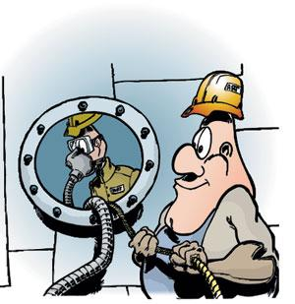
GİRİŞ YAPAN’ın Sorumlulukları
Eğitim almış olmak.
Kapalı alanın güvenli giriş için uygun şekilde;
  İzole edildiğinden
  Havalandırıldığından
  Boşaltıldığından emin olmak.
Gözlemcinin isteği halinde kapalı alanı hemen terk etmek.
İlgili prosedürlere ve kurallara tamamen uymak.
Uygun kişisel koruyucu ekipmanları kullanmak.
Notes:
19

Slide 20
GÖZLEMCİ’nin Sorumlulukları
- Giriş yapan personeli;
  Giriş,
  Kapalı alanda Çalışma
  Çıkış süresince sürekli izlemek
yerine yetkin bir gözlemciyi bırakmadan hiçbir nedenle görev yerini terk etmemek.
  Giriş yapılmadan Önce
  Çalışma süresince
İçerideki atmosferik havadaki değişiklikleri takip etm.
-Kapalı alana girişi kontrol etmek.
-Acil durumlarda destek çağırmak.
  İçerideki ve
  Dışarıdaki tehlikeleri değerlendirmek ve gereğini yapmak
- Kapalı alanda çalışma ile ilgili kayıtları saklamak (hava kalitesi testleri, izin fomları…)
Notes:
20

Slide 21
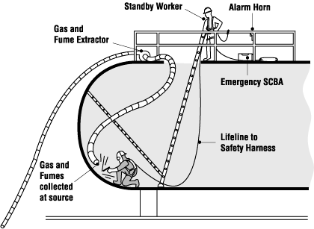
Gözlemci ve kapalı alanda çalışan işçi

Slide 22
Herhangi bir tehlike anında içerideki elemanları uyararak dışarı çıkmalarını sağlamak
Acil durum anında, yardımın 3 dakika içinde geleceğinden emin olduktan sonra gerekli önlemleri alarak acil duruma müdahale etmek,
kazazedenin dışarı çıkarılmasına ve ilk yardım yapılmasına eşlik emek.
Gözlem boyunca paraşütçü tipi emniyet kemeri takmak (üstten girişler için)
Suni solunum cihazlarını kullanıma hazır tutmak, diğer kurtarma ekipmanlarını kolayca ulaşılabilecek noktada hazır bulundurmak.

Slide 23
YETKİ VEREN’in Sorumlulukları
Güvenliğin tam olarak sağlandığından emin olmak
  Tehlikelerin izole edildiğinden
  Uygun kilitleme/etiketleme
İş bittikten sonra bütün personelin alanı terk ettiğini doğrulamak.
Kapalı alanda çalışan tüm personelin tehlikelerin farkında olduğundan emin olmak.
Kapalı alana girişten önce kurtarma ekiplerinin ve ekipmanların ulaşılabilir olmasını sağlamak.
Notes:
23

Slide 24
Giriş yapacak elemanın ve gözlemcinin eğitimli ve kalifiye olduklarını kontrol etmek,
Tanklara üstten yapılacak girişlerde 2 gözlemci olmasını temin etmek.
Kapalı Alan Giriş İzin Formunun tam olarak doldurulduğunu ve bütün gereksinimlerin yerine getirildiğini kontrol etmek.
Giriş işlemi boyunca izin formundaki gereksinimlerin eksiksiz yerine getirildiğini kontrol etmek ve gerekirse izin belgesini iptal etmek.

Slide 25
Kapalı Alanda Çalışma İzni
Hava / Havalandırma bozuk – yetersiz ise,
Personeli içine çekecek bir ekipman / malzeme varsa,
Personelin kapana kısılacağı bir durum varsa,
Diğer ciddi güvenlik – sağlık tehlikeleri varsa,
Yapılacak çalışmalarda,
“Çalışma İzni” düzenlenmesi gereklidir.
Notes:
25

Slide 26
Kapalı Alanda Çalışma öncesinde
Alanı tehlikelerden izole et
Alanı havalandır
Kısa bilgilendirme yap
İzni tamamla
İç atmosferi test et
Kapalı alana girişi başlat
Notes:
26

Slide 27
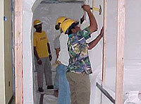
1-Alanı tehlikelerden izole et
Valfleri kapat
Alanı boşalt
Kilitleme/etiketleme yap
Alandaki kalıntıları temizle
Notes:
27

Slide 28
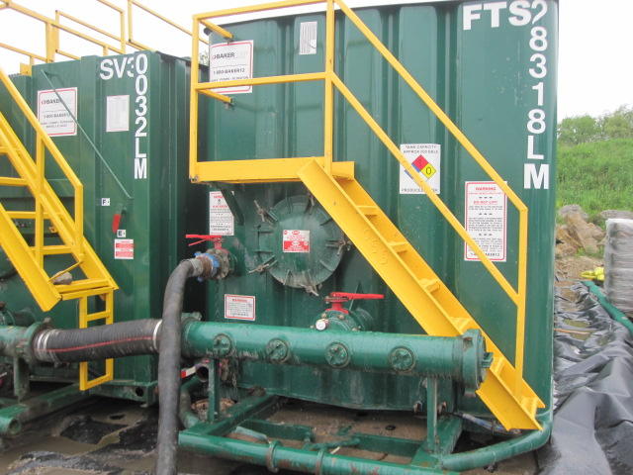


Bazı kapalı alanlarda gaz ve buhar boruları, elektrik tesisatı, tehlikeli makine /ekipmanlar bulunabilir.
Bunların vana, şalter, kumanda vb. çalıştırma /
besleme elemanlarını KAPAT /KİLİTLE
Notes:
This photograph shows a tank on a site that has a couple of lines connected to it. One or more of these lines could be a supply line and, if not properly locked and tagged out, could turn on while an entrant is in the tank blowing hot liquid onto the entrant or drown the entrant, for example. Also, the tank may be fitted with a mixing or compacting mechanism inside that could turn on while the entrant is in the tank.
Always lock and tag out any item on or in the confined space that can cause harm to an entrant.

Slide 29
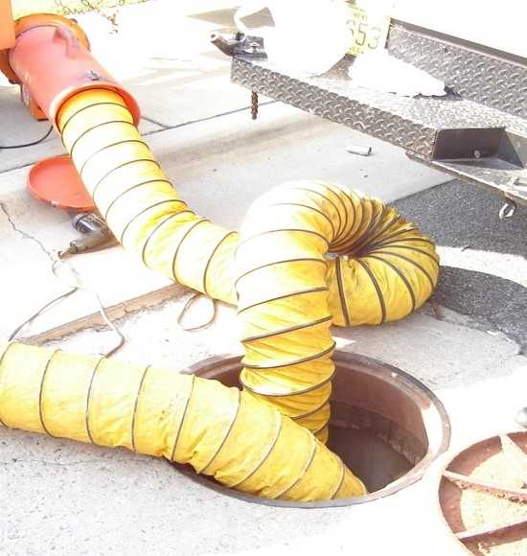
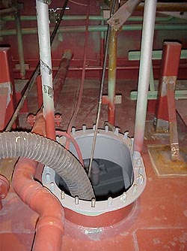
2- Alanı havalandır
Havalandırma ekipmanı kullan (fanlar, hava boruları…)
1saatte, kapalı alanın en az dört (4) katı kadar havalandırma yap
  Büyük alanlar daha büyük havalandırmaya ihtiyaç duyar
Havalandırmanın taze hava beslediğinden emin ol
Notes:
29

Slide 30
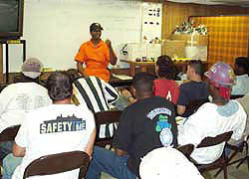
3-Kısa bilgilendirme yap
Tüm ekip katılmalıdır
  (Gözlemciler, giriş yapanlar, yetki verenler)
Girişte ve çalışma sırasındaki tehlikeleri gözden geçir
Kişisel koruyucu ekipmanları gözden geçir
Kurtarma prosedürlerini gözden geçir ve uygulanabilir olduğunu doğrula
İzni tamamla
Notes:
30

Slide 31
4-İzni tamamla
Kapalı alana girişten önce izin tam ve doğru olarak doldurulmalıdır.
İznin geçerli olabilmesi için Yetki Veren’in imzası bulunmalıdır.
Geçerli bir izin olmadan giriş yapılamaz.
İzinler 12 saate kadar geçerlidir.
İş tamamlandığı zaman izin İSG Yöneticisine teslim edilmelidir.
İptal edilen izinler en az 1 sene saklanmalıdır.
Notes:
31

Slide 32
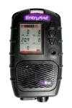
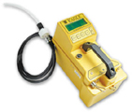
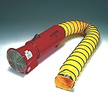

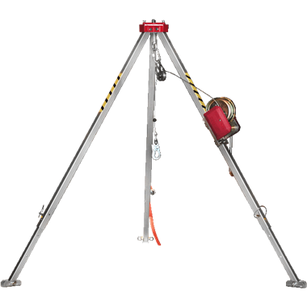
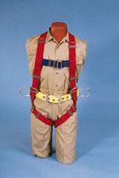
Yardımcı donanım ve ekipmanlar

Slide 33
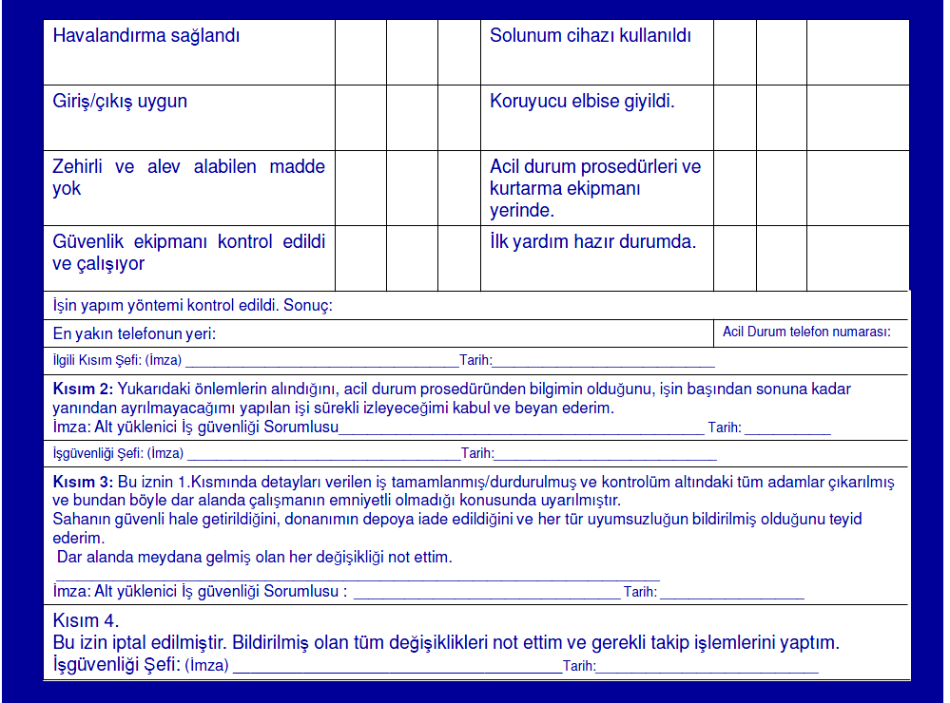
Giriş izin formu

Slide 34
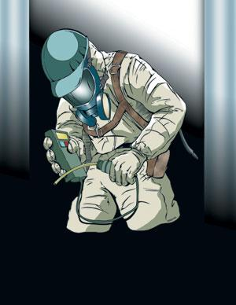
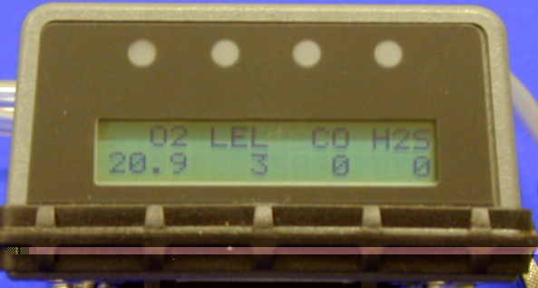
5- İç atmosferi test et
Oksijen seviyesini kontrol et
(%19.5 < O2 konsantrasyonu < % 23)
Yanıcı, parlayıcıları kontrol et
Parlama seviyesi (kendi ‘LEL’ değerinin %10’undan küçük olmalıdır. )
Toksik (zehirli) gazları kontrol et
Notes:
34

Slide 35
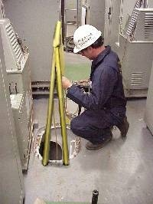
İç atmosferi test et(2)
Dikkat !!!
Ölçümler sonucunda herhangi bir limit değerin, belirlenen sınır değerleri aşması durumunda tüm personel hemen kapalı alanı terk edecek ve atmosferik şartlar emniyetli sınırlara gelmedikçe kimse içeri girmeyecektir.
Notes:
35

Slide 36
GİRİŞ ÖNCESİ YAPILMASI GEREKEN ÖLÇÜMLER
Ölçümler kapalı alana girilmeden uzatma çubuğu kullanılarak yapılmalıdır. Ayrıca çalışma sırasında oksijen ölçüm aleti kapalı birim içerisinde tutularak oksijen seviyesi sürekli kontrol edilmelidir.
Ölçüm kapalı ortam içerisinde değişik noktalarda yapılmalıdır. Kapalı ortamın alt kısmında, solunum bölgesi seviyesinde ve üst kısımda mutlaka ölçüm alınmalıdır.

Slide 37
1. Oksijen seviyesi (Zorunlu olarak yapılacak ilk ölçüm):
19.5% < 0₂ < 23%
2. Parlayabilir Gaz Seviyesi:
Herhangi bir parlayabilir gaz için;
Parlama seviyesi = %10 LEL’den küçük olmalıdır.
LEL(%) UEL(%)
Ethanol 3.5 15
Amonyak 15 28
Ethyl Ether 1.7 48
Methane 5 15
Acethylene 1.5 82
H₂ 4 76
(LEL : en alt patlama sınırı, UEL: en üst patlama sınırı)

Slide 38
OKSİJEN MİKTARI / ETKİLERİ
%23 ve yukarısı Patlama / yangın tehlikesi
%21 Normal seviye
%19.5 Alt tehlike sınırı
%16 Hafif bilinç kaybı, sersemlik
%14 Halsizlik, yanlış değerlendirme yapma
%8 Anlık hafıza kaybı, baygınlık
%6 Nefes almada zorluk, ölüm

Slide 39
İç atmosferi test et(3)
Kapalı alan boş olduğu zamanlarda her girişten önce,
10 dakikalık havalandırma (gerekliyse) periyotlarından sonra,
En az saat başı,
Şüpheli durumlarda daha sık
olarak testler yapılmalıdır.
Notes:
39

Slide 40
İç atmosferi test et (4)
Giriş alanının emniyetli olduğundan emin olmak için her zaman farklı seviyelerde test yapın.
Girişe yakın noktalardaki iyi hava, tabanda da iyi hava olduğu anlamına gelmez!
İyi hava
Sağlıksız hava
Öldürücü hava
Notes:
40

Slide 41
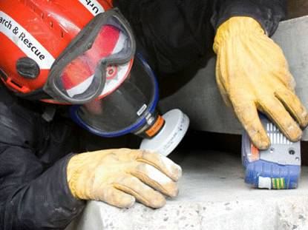


Bu kapalı alan da oksijen yetersizliği veya yanıcı, patlayıcı, ya da zehirli gaz veya buhar bulunabilir
Ortam havasını daima şu sırayla ölçün: oksijen düzeyi, yanıcı gazlar, zehirli gazlar, sonra diğerleri
Notes:
[1910.146(d)(5)(iii)] In atmospheres that are oxygen-deficient, an air-supplying respirator must be used. This type of respirator is a full-face respirator that supplies air from a cylinder you wear on your back or a line runs to your respirator from an fresh air source. In atmospheres that have enough oxygen, but contain air contaminants.,
an air-purifying respirator could be worn. This is generally either a full- or half-face respirator that includes a filter cartridge to clean the air before you breath it in (such as the one pictured).

Slide 42
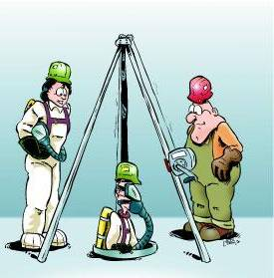
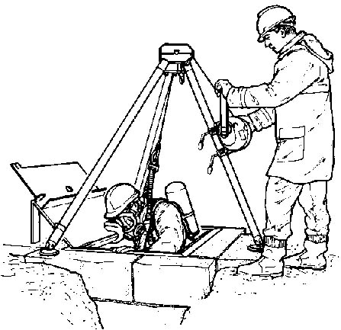
6-Kapalı alana girişi başlat
Gözlemci kapalı alanda çalışma süresince girişe yakın bir yerde beklemelidir. Çalışma devam ederken giriş yapan personelle sürekli iletişim halinde olmalıdır.
Tüm gözlemciler kapalı alana giriş-çıkış dokümanlarını girişte ve çıkışta doldurmalıdırlar.
gözlemci çalışma süresince izin ve giriş dokümanlarını saklamalıdır.
Notes:
42

Slide 43
ÇALIŞMA SIRASINDA SAĞLANMASI GEREKEN ŞARTLAR VE GEREKLİ EKİPMANLAR
Aydınlatma lambası - maksimum 42 volt olmalı veya kaçak akım rölesi ile korunmalıdır.
Kullanılacak bütün elektrikli aletler kaçak akım rölesi ile korunuyor olmalıdır.
Kapalı ortam içinde yapılacak kaynak işlemleri için gerekli havalandırma (56 m3/dakika) vantilatör ile sürekli temin edilmelidir. Kaynak için kullanılacak basınçlı tüpler kapalı birim dışında tutulmalıdır.
Üstten yapılan girişler için 2 gözlemci olması gereklidir. İçeri giren eleman ve gözlemci sürekli paraşütçü tipi emniyet kemeri takacaktır. Kurtarma vinci ve 3 ayaklı destek (tripod) sürekli olarak tankın üzerinde hazır tutulacaktır.

Slide 44
ACİL KURTARMA GEREKSİNİMLERİ
Kurtarma Zamanı
Oksijenin yetersiz olduğu acil durumlarda gerekli oksijen
3 dakida içerisinde kazazedeye ulaştırılmalıdır.
Giriş için gerekli kurtarma ekipmanları
2 adet paraşütçü tipi emniyet kemeri (üstten girişlerde giren eleman ve gözlemci tarafından sürekli takılmalıdır)
Giriş yapacak eleman adedi kadar 5 dakikalık solunum cihazı
2 adet 30 dakikalık solunum cihazı (müdahale edenler için)
Acil durumda gözlemcinin yardım çağırabilmesi için telsiz.

Slide 45
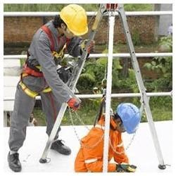
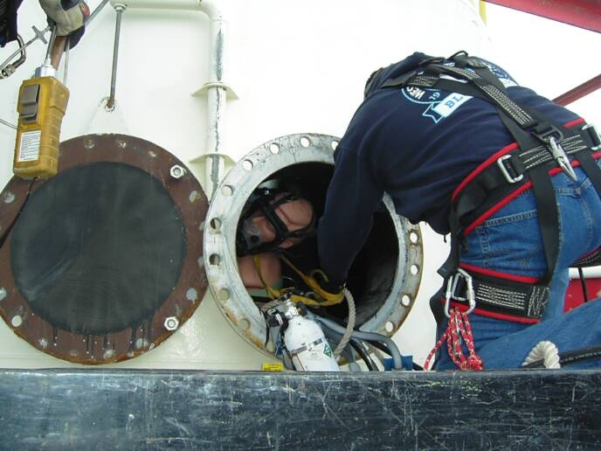
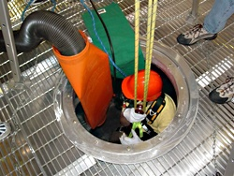

Slide 46
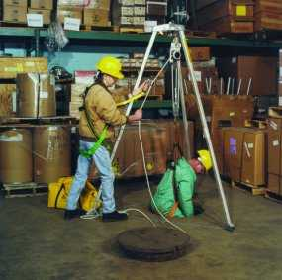
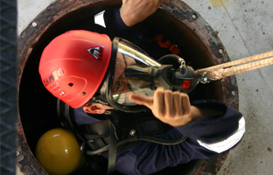

Slide 47
ACİL KURTARMA PROSEDÜRÜ

Slide 48
Çalışma bittikten sonra…
Ortamdan uzaklaştırın;
  Tüm personeli
  Alet /ekipmanı
Çıkış dokümanını doldurun.
Alanı kapatın.
İzni iptal edin.
Yapılan işi gözden geçirin.
Notes:
48

Slide 49
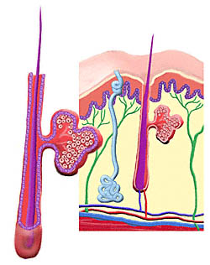
VÜCUDUMUZA NASIL GİRERLER?
Deri
Solunum yolu
Temasla;
Tahriş
Kaşınma
Yara
Kana karışarak;
Çeşitli hastalıklar
Zehirlenmeler
Notes:
49

Slide 50
KORUNMA ÖNLEMLERİ
Yeterli havalandırma
Ortam havasında zararlı gazların ölçümü
- Gaz dedektörleri
  - Alarm cihazları
Uygun aydınlatma
Kapalı alanlarda asla yalnız çalışılmamalıdır
  En az 1 kişi dışarıda kalmalıdır
Tehlikeli gaz olabileceği asla unutulmamalıdır
Uygun kişisel koruyucu donanım olmalıdır
    - İş giysileri
    - Solunum koruyucuları
        - Güvenlik kemeri – Sinyal ipi
Notes:
50

Slide 51
Kapalı alanlarda havalandırma
Zehirli maddelerin birikmemesi
Yanıcı gazların birikmemesi
Oksijenin azalmaması için
  - Duman emme sistemleri
  - Yapay havalandırma yöntemleri
  kullanılmalıdır
Notes:
51

Slide 52
Havalandırma yapılamıyorsa;
Solunum ekipmanları kullanılmalıdır.
-Oksi-gaz kaynağı, alevle kesme ve ısıtma işlemleri yaparken havalandırmaya özel önem atfedilmelidir ! Aksi takdirde, nitrik-oksit değerleri müsaade edilen limitleri aşabilir.

Slide 53
Havalandırma için;
Kaynak torcundan, kaynak maskesinden veya
baş maskesinden duman emme sistemi,
Taşınabilen duman emme sistemleri,
İş parçasına veya çalışma bölgesine yaklaştırılabilen ve monte edilebilen duman emme bacaları kullanılır.
Dikkat ! Yanma nedeniyle ciddi kazalara neden olacağı için kapalı alanlarda sırf oksijen kullanılarak havalandırma yapılmasına izin verilmez
Notes:
53

Slide 54
Açık Alanda Kaynak Yapıldığında Alınacak Önlemler :
-Kaynak yapılacak bölgenin 11 m. yakınında yanıcı gaz, yanıcı gaz yayan sıvı (benzin, solvent vb.) ve kolay tutuşucu (kağıt, pamuk, saman vb.) maddeler bulunmamalıdır.
-Yanıcı maddelere yakın yerlerde kaynak yapmak gerektiğinde ise, önce bölge iyice havalandırılmalı, yanıcı maddelerin üzeri örtülmeli, kaynak kıvılcım ve çapaklarının düşeceği yerler ıslatılmalı, yangın söndürme araçları kullanıma hazır halde bulundurulmalıdır.
Notes:
54

Slide 55
Kapalı Alanlarda Kaynak Yapılırken Alınacak Önlemler :
Kaynağa başlamadan önce ortam iyice havalandırılmalı,
Gaz boşaltma işlemi yapılmalı,
Kaynak yapılacak yüzey pis ise yıkanıp temizlenmeli,
Kaynak yapacak kişi gerekli kişisel koruyucularını taktıktan sonra içeri girmeli,
Kaynak yapımı süresince dışarıdan içeriye temiz hava verilmeli, dar ve kapalı yerde kaynak yapılırken en az iki kişi bulunmalı ve bunlardan birisi gözlemci olmalıdır. Kaynak işi bittikten sonra kaynak yapılan bölge soğutulmalıdır.
Yanıcı gazlara karşı exproof malzeme kullanılmalıdır.
Notes:
55

Slide 56
KAPALI VE DAR ALANLARDA YAPILACAK KAYNAK İŞLERİNDE ALINACAK DİĞER GÜVENLİK TEDBİRLERİ
Acil durum planı hazırlanmalıdır.
Bütün kapaklar açık tutulmalıdır.
İhtiyaç duyulmayan tüm sistemler durdurulmalıdır.
Yardım ve müdahale için yeterli donanıma sahip kişilerin gözetimi olmaksızın kapalı ve dar alanlara girilmemelidir.
Dışarıdan hava beslemeli başı tamamen örten kaynakçı başlıkları kullanılmalıdır.

Slide 57
Kapalı ortamdaki kirli havayı emerek atılmasını sağlayacak lokal havalandırma sistemi kurulmalıdır.
Kapalı ve dar alanlardan kaynakçı başına 900-1500 m³/ h kirli hava emilmelidir ve bu alanlara temiz hava beslenmelidir.
Kapalı ve dar alanlarda oksijen kullanılarak havalandırma yapılmamalıdır.
Kazanlar gibi dar ve kapalı hacimlerle aynı zamanda nemli yerlerdeki kaynak çalışmalarında, sadece doğru akım kullanılmalıdır.

Slide 58
İçinde Ne Olduğu Bilinmeyen Kaplara Kaynak Yapılacağında Alınacak Önlemler :
İçlerinde ne olduğu bilinmeyen varil, tüp ve benzeri kapalı kaplar üzerinde kaynak yapılmadan önce,
Kabın kapağı açılıp kontrol edilmeli,
İçleri su doldurularak temizlenmeli,
İçinde yanıcı, parlayıcı ve zehirli atık ve buhar kalmadığından emin olunduktan sonra ve ağızları açık halde iken kaynak veya kesme işlemi yapılmalıdır.
Gerekli kontroller yapılmadan kesinlikle kaynak yapılmamalıdır.
Notes:
58

Slide 59
Yakıt Tankı, Tanker Ve Yakıt Depolarında Kaynak Yapılacağı Durumlarda Alınacak Önlemler :
Araç üzerindeki yakıt depolarına, içleri boş veya dolu olsun, bakılmaksızın kesinlikle kaynak yapılmamalıdır.
Daha önceden içinde benzin veya başka yanıcı sıvı madde depolanmış olan, yakıt tankı, tanker vb. kaplar üzerinde kaynak yapmak gerektiği durumlarda;
- önce kapağı açılmalı, içi su ile doldurularak, içinde birikmiş yanıcı gaz ve buharların dışarıya çıkması sağlanmalı,
yıkama işlemi tamamlandıktan sonra, kaynak yapılacak bölgeye kadar içi su dolu ve kapağı açık halde kaynak yapılmalıdır.
Kaynak yapacak kişi kaynakla ilgili gerekli kişisel koruyucularını kullanmalı.
Notes:
59

Slide 60
MAK Değerleri
Çeşitli kimyasal maddelerin çalışma ortamında bulunması ile ilgili olarak , ülkelere göre her madde için değişebilen değerler söz konusudur.
Kanserojen (kanser yapan) maddelerin MAK değeri yoktur.
MAC = MAK (Müsaade edilen Azami Konsantrasyon)
Günde 8 saat ve haftada 40 saatlik çalışma süresi için ortamda bulunmasına izin verilen ve çalışanların sağlıklarını bozmayacağı kabul edilen maksimum konsantrasyondur.
Hacim birimi: cm³/m³,
    Ağırlık birimi: mg/m³ ve
    Parçacık birimi: ppm/m³ tür.
Notes:
60

Slide 61
TLV = ESD (Eşik Sınır Değer)
Kimyasalların havada bulunmasına izin verilen ve uzun süreli, tekrarlanan maruziyetlerde çalışanın sağlığı üzerine herhangi bir olumsuz etkiye yol açmadığı kabul edilen konsantrasyonları.
TLV-TWA =ESD-ZAO (Eşik Sınır Değer -zaman Ağırlıklı Ortalaması)
Günde 8, haftada 40 saat çalışan bir kişinin, bir kimyasala uzun süreli, tekrarlanan maruziyetlerinde, sağlığının zarar görmeyeceği kabul edilen zaman ağırlıklı ortalama konsantrasyonu.
Notes:
61

Slide 62
TLV-STEL =ESD-KSMS (Eşik Sınır Değer-Kısa Süreli Maruziyet Sınırı)
Bu değer, çalışma günü boyunca asla aşılmaması gereken ve 15 dakikalık maruziyet temelinde belirlenmiş zaman ağırlıklı ortalama sınır değerdir.
Bu konsantrasyonlara beher maruziyet 15 dakikayı aşmamalı,
günde 4 defadan fazla yinelenmemeli ve
2 maruziyet arasındaki süre 60 dakikadan kısa olmamalıdır.
Notes:
62

Slide 63
TLV-CV=ESD-TD (Eşik Sınır Değeri-Tavan Değeri)
İşgünü boyunca hiçbir şekilde aşılmaması gereken değerdir.

